Slide 1
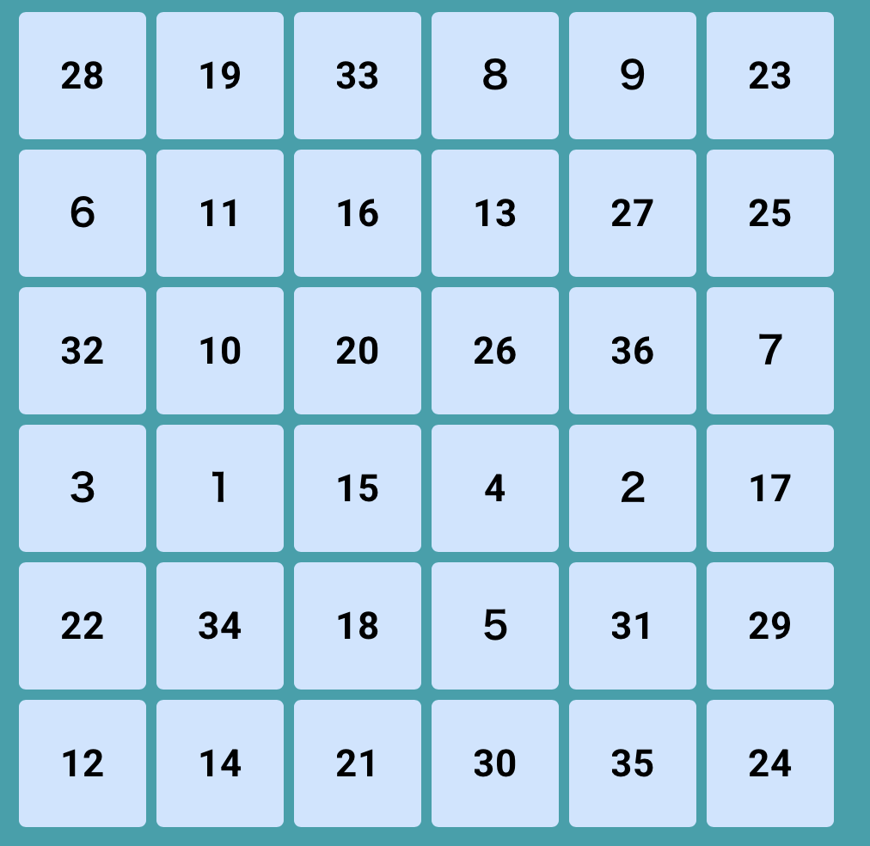
チャイムが鳴った瞬間
素早く出席番号の位置に
移動してください
＊机は変えなくて大丈夫です
＊隣と席を繋げてください
12
2
5
1
29
16
34
14
11
6
7
36
21
8
28
25
20
19
32
13
27
26
15
23
24
30
4
18
3
35
17
10
31
9
22
33

Slide 2
政党政治の行き詰まりと満洲事変
歴史総合

Slide 3
おしながき
★なぜ「政党の時代」は短く終わったのか考えよう
恐慌が日本の政治にどう影響したか確認しよう
満洲事変から五・一五事件までの流れをつかもう

Slide 4
恐慌とファシズムの台頭
１
昭和の幕開けと金融恐慌
1926年、大正天皇が亡くなり元号が昭和に変わる。
この頃は、衆議院で議席の最も多い政党が内閣をつくるのがルールになっていた＝憲政の常道

Slide 5
恐慌とファシズムの台頭
憲政の常道
首相はどうやって決まる？
総選挙
衆議院で議席が
最も多い政党
その政党が
内閣をつくる
二大政党：
立憲政友会
と
憲政会（のちの立憲民政党）
→この2つの政党が、交代で内閣をつくった

Slide 6
恐慌とファシズムの台頭
憲政の常道
たとえるなら…
たとえるなら… 生徒会選挙で一番多く票を集めたチームが、そのまま執行部になる
つまり… 選挙で衆議院の議席を一番多くとった政党が内閣をつくる。ただし法律ではなく「お約束（慣例）」

Slide 7
恐慌とファシズムの台頭
憲政の常道
憲政の常道の時期の内閣
憲政の常道の時期（1920年代後半～1930年代前半）の内閣は次の6つ
内閣
政党
おもなできごと
ピンク＝政友会
加藤高明（かとうたかあき）内閣
憲政会
普通選挙法・治安維持法（1925年） ＊第6章で学習
第1次若槻礼次郎（わかつきれいじろう）内閣
憲政会
金融恐慌
田中義一（たなかぎいち）内閣
立憲政友会
第1回普通選挙・山東（さんとう）出兵・張作霖（ちょうさくりん）爆殺（ばくさつ）事件
浜口雄幸（はまぐちおさち）内閣
立憲民政党
金解禁（きんかいきん）・昭和恐慌・統帥権干犯（とうすいけんかんぱん）問題
第2次若槻礼次郎内閣
立憲民政党
満洲事変
犬養毅（いぬかいつよし）内閣
立憲政友会
満洲国の建国・五・一五事件

Slide 8
恐慌とファシズムの台頭
金融恐慌
金融恐慌 なぜ起こった？？
背景：第一次世界大戦後の戦後恐慌と、関東大震災による震災恐慌で、銀行の経営はボロボロ…
1927年：議会での大蔵大臣の失言から、一部の銀行の経営が危ないことが明るみに

Slide 9
恐慌とファシズムの台頭
金融恐慌
金融恐慌 なぜ起こった？？
「あの銀行、つぶれるらしい…」と、預金を引き出そうとする人々が銀行に殺到
お金のない銀行は休業・倒産があいつぐ＝金融恐慌

Slide 10
恐慌とファシズムの台頭
金融恐慌
たとえるなら…（取り付け騒ぎ）
たとえるなら… クラスの40人から1000円ずつ預かり、ほとんどを他の人に貸している係。全員が同時に「返して」と来たら返せない
つまり… 銀行は預金の大部分を貸し出している。ウワサで客が一度に押し寄せると、払い戻しができずに倒れる

Slide 11
恐慌とファシズムの台頭
金融恐慌
台湾銀行の危機
＊台湾銀行（植民地台湾の経済を支える政府系の特別な銀行）も経営危機に
若槻内閣は、天皇の緊急勅令（きんきゅうちょくれい）を出してもらい台湾銀行を救おうとする

Slide 12
恐慌とファシズムの台頭
金融恐慌
枢密院が反対 →若槻内閣の総辞職
若槻内閣
緊急勅令で救う
台湾銀行
✕反対
枢密院（天皇の相談機関）
枢密院（すうみついん）が反対 なぜ？？
＞若槻内閣の協調外交（幣原（しではら）外交）を「中国に弱腰だ」と不満に思っていたから →若槻内閣は総辞職

Slide 13
恐慌とファシズムの台頭
金融恐慌
金融恐慌をおさめる
次は田中義一（たなかぎいち）内閣（立憲政友会） 大蔵大臣：高橋是清（たかはしこれきよ）
①モラトリアム（支払猶予令）：銀行からの預金の払い戻しを一時的にストップ
②日本銀行から巨額の救済融資
金融恐慌はおさまる

Slide 14
恐慌とファシズムの台頭
２
田中義一内閣 ―普通選挙と中国への出兵―
1928年：第1回普通選挙（普通選挙法の制定は1925年の加藤高明（かとうたかあき）内閣）
社会主義運動・労働運動を進める無産政党（むさんせいとう）から8人が当選 →政府にとっては大きな衝撃…

Slide 15
恐慌とファシズムの台頭
田中内閣
社会主義運動の取り締まり
無産政党（むさんせいとう）の当選は、政府にとって大きな衝撃
治安維持法を改正し、最高刑を死刑に＝社会主義運動などの取り締まりを強化
＊補足：無産政党
財産をもたない労働者や小作人の立場に立つ政党

Slide 16
恐慌とファシズムの台頭
田中内閣
山東出兵（1927～28年）
表向き
本音
名目：中国の山東（さんとう）省に住む日本人を守るため
本当のねらい：蒋介石（しょうかいせき）率いる国民政府軍の北伐（ほくばつ）をくい止め、満洲の日本の権益を守ること
出兵中に日中両軍が衝突（済南事件）

Slide 17
恐慌とファシズムの台頭
田中内閣
たとえるなら…（山東出兵）
たとえるなら… 「勉強会をする」と言って友だちの家に集まり、本当はゲームをしている
つまり… 表向きの理由（名目）と本当のねらいが違う。「日本人を守る」と言いながら、目的は満洲の権益を守ること

Slide 18
恐慌とファシズムの台頭
田中内閣
張作霖爆殺事件（1928年）
張作霖（ちょうさくりん）：満洲を支配していた軍閥（ぐんばつ）のリーダー。日本と協力関係にあった
しかし北伐（ほくばつ）軍に敗れ、本拠地の奉天（ほうてん）（満洲）へ引き上げる

Slide 19
恐慌とファシズムの台頭
田中内閣
関東軍の計画
関東軍（かんとうぐん）（満洲に置かれた日本軍）「張作霖（ちょうさくりん）を支えるより、取り除いて満洲を日本の支配下に置く方がよい」
奉天（ほうてん）へ戻る張作霖を列車ごと爆破

Slide 20
恐慌とファシズムの台頭
田中内閣
予想外の結果に…
ところが予想外の結果に… 息子の張学良（ちょうがくりょう）が国民政府に合流（父を殺した日本と対立する道へ）
張学良
合流
国民政府
対立
日本
→満洲を日本の支配下に置くどころか、逆効果に

Slide 21
恐慌とファシズムの台頭
田中内閣
田中内閣の総辞職
田中内閣は真相を隠し、「満洲某重大事件（ぼうじゅうだいじけん）」とよんでごまかす
昭和天皇の不信を買い、田中内閣は総辞職

Slide 22
恐慌とファシズムの台頭
３
浜口雄幸内閣 ―昭和恐慌と統帥権干犯問題―
浜口雄幸（はまぐちおさち）内閣（立憲民政党＝憲政会と政友本党が合同した政党）
1930年：金解禁（きんかいきん）＝金の輸出を解禁し、金本位制に戻す（大蔵大臣：井上準之助（いのうえじゅんのすけ））
＊金本位制（7-1で学習）
お札をいつでも金と交換できるしくみ。持っている金の量に合わせてしかお札を出せない

Slide 23
恐慌とファシズムの台頭
浜口内閣
金解禁のねらいと結果
ねらい：為替（かわせ）相場を安定させて輸出を伸ばし、日本経済を立て直す ＋ 緊縮財政（きんしゅくざいせい）で政府の支出を減らす
ところが…大失敗 なぜ？？
＞1929年に始まった世界恐慌の時期と重なってしまったから

Slide 24
恐慌とファシズムの台頭
昭和恐慌
昭和恐慌 なぜ？？
都市：企業の倒産があいつぎ、失業者があふれる
輸出が
激減
農村：アメリカ向けの生糸（きいと）が売れず、養蚕（ようさん）（蚕を育てる副業）が大打撃
米価も下落し、農村は特に苦しい状況に
昭和恐慌：日本は深刻な不況に

Slide 25
恐慌とファシズムの台頭
昭和恐慌
緊縮財政がさらに悪化させた
＊不況のときに緊縮財政（きんしゅくざいせい）をすると、世の中に出回るお金がさらに減り、景気はますます悪化…

Slide 26
恐慌とファシズムの台頭
昭和恐慌
たとえるなら…（緊縮財政）
たとえるなら… お客が減ったお店が、宣伝もやめ仕入れも減らす→ますますお客が来なくなる
つまり… 不況のときに政府が支出を減らす（緊縮財政（きんしゅくざいせい））と、世の中に出回るお金が減って景気がさらに悪くなる

Slide 27
恐慌とファシズムの台頭
世界史と日本史
金本位制をめぐる日本とイギリス
7-1で学んだように、イギリスは1931年に金本位制から離脱した。日本はそれとは逆に、世界恐慌のさなかに金本位制へ戻ってしまい、大量の金が海外へ流出した。
イギリス
日本
1931年
金本位制から離脱
⇔
1930年
金本位制へ戻る（金解禁（きんかいきん））

Slide 28
恐慌とファシズムの台頭
浜口内閣
統帥権干犯問題
1930年：ロンドン海軍軍縮条約を結ぶ（補助艦の保有量を制限）
海軍軍令部（ぐんれいぶ）（海軍の作戦・指揮を担当する機関）は反対 →浜口は反対を押し切って調印

Slide 29
恐慌とファシズムの台頭
浜口内閣
統帥権をめぐる対立
天皇
（統帥権＝軍を指揮する権利）
「天皇の権利を
犯している！」
政府（浜口内閣）
兵力を決めて調印
海軍軍令部
野党・右翼

Slide 30
恐慌とファシズムの台頭
浜口内閣
統帥権干犯問題
海軍軍令部（ぐんれいぶ）・野党・右翼「軍を指揮する権利（統帥権）は天皇のもの。政府が勝手に兵力を決めるのは、天皇の権利を犯している！」＝統帥権干犯（とうすいけんかんぱん）問題
1930年、浜口は東京駅で右翼の青年に狙撃（そげき）されて重傷、翌年退陣

Slide 31
恐慌とファシズムの台頭
浜口内閣
たとえるなら…（統帥権干犯問題）
たとえるなら… 試合のメンバーを決めるのは監督の仕事なのに、学校の事務が勝手に人数を決めた！とコーチが怒る
つまり… 監督＝天皇（統帥権）、学校の事務＝政府、怒ったコーチ＝海軍軍令部（ぐんれいぶ）

Slide 32
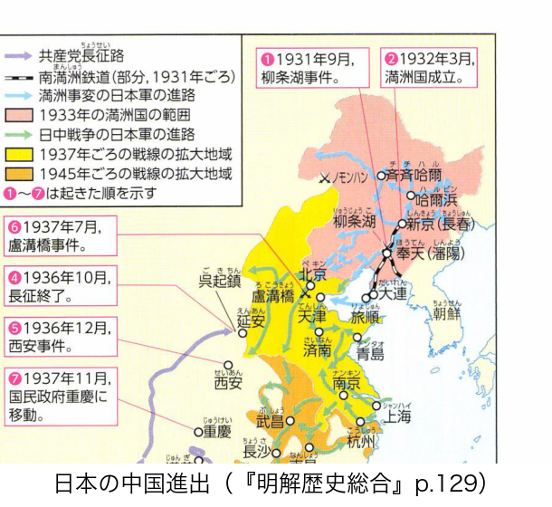
恐慌とファシズムの台頭
４
満洲事変と政党政治の終わり
第2次若槻礼次郎（わかつきれいじろう）内閣（立憲民政党）
中国：奪われた権益を取り戻す国権回収（こっけんかいしゅう）運動が高まる
満洲の日本の権益もピンチ

Slide 33
恐慌とファシズムの台頭
満洲事変
1931年9月18日：柳条湖事件
関東軍（かんとうぐん）「満洲は軍事力で守るしかない」→でも口実が必要…
関東軍が奉天（ほうてん）郊外の柳条湖（りゅうじょうこ）で南満洲鉄道の線路を爆破し、中国軍のしわざだとして軍事行動を開始

Slide 34
恐慌とファシズムの台頭
満洲事変
柳条湖事件から満洲事変へ
関東軍が
線路を爆破
「中国軍の
しわざだ！」
軍事行動を
開始
満洲事変：関東軍（かんとうぐん）は満洲の主要部を占領（政府は不拡大方針だったが、軍を止められなかった）
＊「事変」＝宣戦布告のないまま行われる軍事衝突

Slide 35
恐慌とファシズムの台頭
満洲事変
たとえるなら…（柳条湖事件）
たとえるなら… 自分で窓ガラスを割っておいて「隣のクラスがやった！」と言い、それを理由に隣のクラスへ乗り込む
つまり… 関東軍（かんとうぐん）が自分で線路を爆破し、中国軍のしわざにして軍事行動を始めた（自作自演）

Slide 36
恐慌とファシズムの台頭
満洲国
犬養毅内閣（立憲政友会）
1932年：満洲国を建国
清朝最後の皇帝溥儀（ふぎ）を執政（しっせい）（のち皇帝）にする
実権は関東軍（かんとうぐん）がにぎる＝日本の傀儡（かいらい）国家（あやつり人形の国）

Slide 37
恐慌とファシズムの台頭
満洲国
満洲国のしくみ
表の代表：溥儀
スローガン「五族協和（ごぞくきょうわ）」：日本人・満洲人・漢人・モンゴル人・朝鮮人の5つの民族が協力する理想の国
実権
裏で動かす：関東軍

Slide 38
恐慌とファシズムの台頭
満洲国
たとえるなら…（傀儡国家）
たとえるなら… 表に立つのは部長だけど、何をするかは裏にいる別の人がすべて決めている
つまり… 表向きの代表は溥儀（ふぎ）、実際に動かしているのは関東軍（かんとうぐん）＝傀儡（かいらい）（あやつり人形）国家

Slide 39
恐慌とファシズムの台頭
政党政治の終わり
1932年5月15日：五・一五事件
海軍の青年将校らが首相官邸を襲い、犬養首相を暗殺
政党内閣（憲政の常道）の時代は終わり、戦後まで復活しない
＊犬養は満洲国の承認に慎重だった

Slide 40
恐慌とファシズムの台頭
政党政治の終わり
政党内閣の時代の終わり
政党内閣
（加藤高明〜犬養）
1932年
五・一五事件
軍人・官僚
中心の内閣へ
資料 犬養と将校のやりとり（伝えられている言葉）
犬養「話せばわかる」 → 将校「問答無用」

Slide 41
恐慌とファシズムの台頭
高橋財政
日本はいち早く恐慌から脱出！ なぜ？？
犬養内閣の大蔵大臣：高橋是清
①金本位制を
やめる
②関税を上げる
③政府の支出を
増やす
→3つの作戦をくわしく見ていこう

Slide 42
恐慌とファシズムの台頭
高橋財政
作戦① 金輸出再禁止
①1931年12月：金輸出再禁止＝金本位制をやめる
円安で日本製品が海外で安く売れ、綿製品などの輸出が急増

Slide 43
恐慌とファシズムの台頭
高橋財政
たとえるなら…（円安）
たとえるなら… 100円の日本製品が、アメリカでは約50ドルから約20ドルに。アメリカの人から見ると「大安売り」
つまり… 金輸出再禁止で円の価値が下がり（円安）、日本製品が海外でよく売れた

Slide 44
恐慌とファシズムの台頭
高橋財政
作戦②・③
②関税を上げて輸入をおさえ、朝鮮・満洲との結びつきを強化
③公共事業や軍事費で政府の支出を増やす（積極財政）
イギリスのブロック経済と似た考え方
アメリカのニューディール政策と似た考え方

Slide 45
恐慌とファシズムの台頭
高橋財政
イギリスとアメリカの“いいとこ取り”
イギリス
ブロック経済（②）
アメリカ
ニューディール（③）
＝イギリスとアメリカの“いいとこ取り”
欧米諸国よりも早く恐慌から回復し、重化学工業が発展

Slide 46
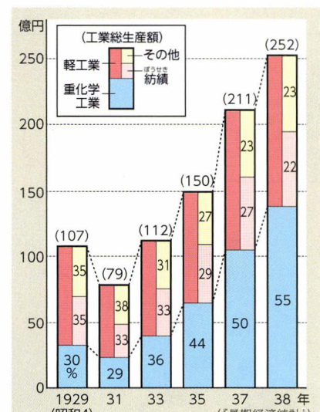
恐慌とファシズムの台頭
高橋財政
その一方で…
＊一方、安い日本製品が世界に広がり、イギリスなどとの貿易摩擦が深刻に
＊高橋はその後、軍事費をおさえようとして軍部と対立し、二・二六事件で殺害される
重化学工業の発展（『明解歴史総合』p.128）

